Slide 1

Введение в алгоритмы и структуры данных на Java.Ч1

Slide 2
План урока
Алгоритмы и структуры данных в Java;
Принципы хранения данных в Java;

Slide 3
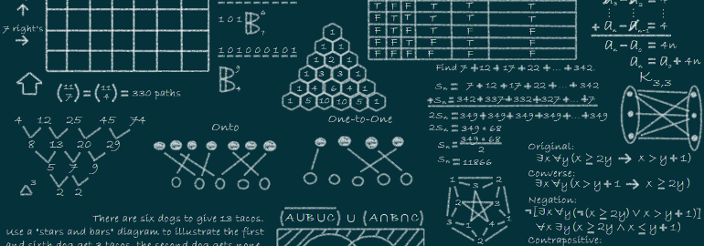
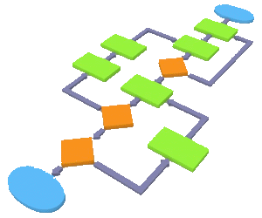
Алгоритмы и структуры данных в Java

Slide 4
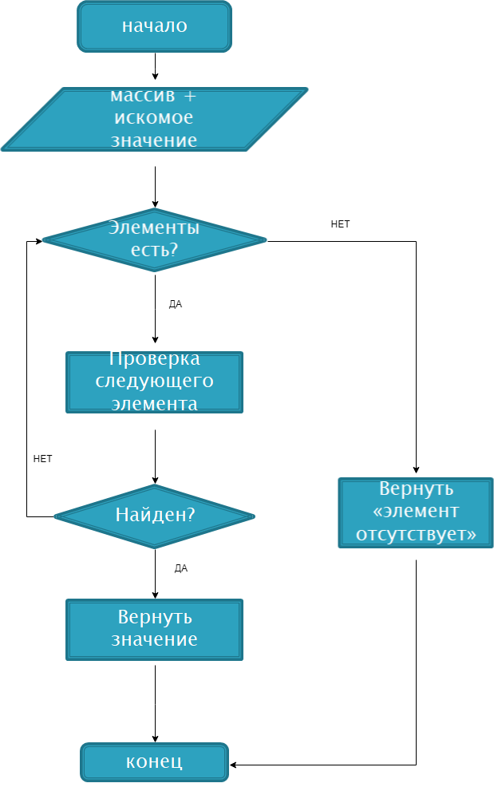
Применение и пример алгоритмов в Java

Slide 5
Алгоритмы и структуры данных изучаемые в курсе
Массивы и сортировка
Стеки и очереди
Списки и итераторы
Рекурсия
Деревья
Графы
Хеш-таблицы

Slide 6

Хранение данных

Slide 7
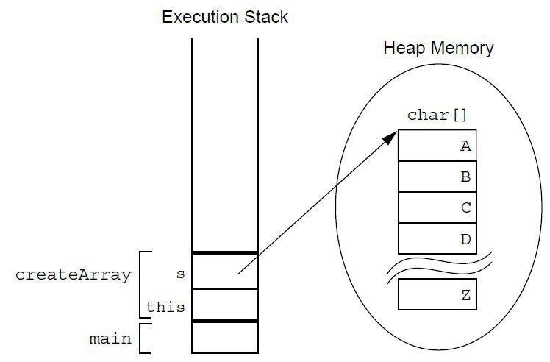
Пример хранения данных

Slide 8
Пример графов
2
5
5
4
3
3
3
5
1
2
9
6
4
6

Slide 9
Подведение итогов
Задачи алгоритмов и структур данных в Java
Изучаемые алгоритмы и структуры данных
Хранение данных
Пример алгоритмов и структур данных

